Slide 1
Clase 5: Medición de pobreza

Slide 2
La clase pasada
Un supuesto de las tradiciones/escuelas que conceptualizan pobreza es:
La personas que viven en pobreza tienen carencias, debido a la falta de recrusos, en diversos aspectos que son esenciales para la vida
Las diferencias radican en cómo definen / identifican las carencias de aquello que es esencial:
Capacidades / Funcionamientos
Necesidades básicas
Privaciones relativas a lo que la sociedad define como necesario

Slide 3

Dimensiones de la pobreza
Carencias en diversos aspectos que son esenciales para la vida está detrás de la noción de que la pobreza es un fenómeno multidimensional
Sin embargo, la noción del siglo XXI de que la pobreza es un fenómeno multidimensional es imprecisa y tiene tres interpretaciones

Slide 4
Dimensionalidad 1
Salud
Esta idea supone que el nivel de vida de las personas es función de distintos planos
La pobreza se trata de múltiples fenómenos concurrentes
Alimentación y nutrición

Slide 5
Dimensionalidad 1 (b)
Salud
Esta idea supone que el nivel de vida de las personas es función de distintos planos
La pobreza se trata de múltiples fenómenos concurrentes
Alimentación y nutrición

Slide 6
Dimensionalidad 1
Salud
Evaluar el nivel de vida implica identificar la posición de cada persona en los distintos planos
Alimentación y nutrición
Vivienda

Slide 7
Dimensionalidad 2
Alimentación
El nivel de vida tiene distintas dimensiones, pero no hay relación entre ellas.
La pobreza se define por una multiplicidad de fenómenos sin relaciones causales
Evaluar el nivel de vida implica identificar la posición de cada persona en los distintos planos
Salud
Vivienda
Empleo

Slide 8
Dimensionalidad 3
Pobreza
El concepto de pobreza es uno (es un solo fenómeno)
El fenómeno es uno con diversas manifestaciones
Las manifestaciones son multidimensionales (carencias) en el sentido de que pueden agruparse en conjuntos
Alimentación
Vivienda
Salud

Slide 9

Dimensionalidad 4
La pobreza tiene múltiples causas y consecuencias
No son las carencias las que le otorgan su carácter multidimensional sino la multiplicidad de causas y consecuencias
La pobreza es desempleo
La pobreza es Vivienda sin agua
La pobreza es discriminación
La pobreza es violencia
¿Defino o explico pobreza?

Slide 10
Dimensionalidad y escuelas de pobreza
NBI: Dimensionalidad 1
Capacidades: Dimensionalidad 1, 2 y 4 (Depende del autor)
Privación relativa: Dimensionalidad 3

Slide 11
Dimensionalidad y medición
Dadas las tres tradiciones:
¿Cómo podemos identificar a una persona que vive en pobreza?
¿Cómo medir entonces un fenómeno multidimensional bajo estas concepciones?
¿Qué es medir?

Slide 12
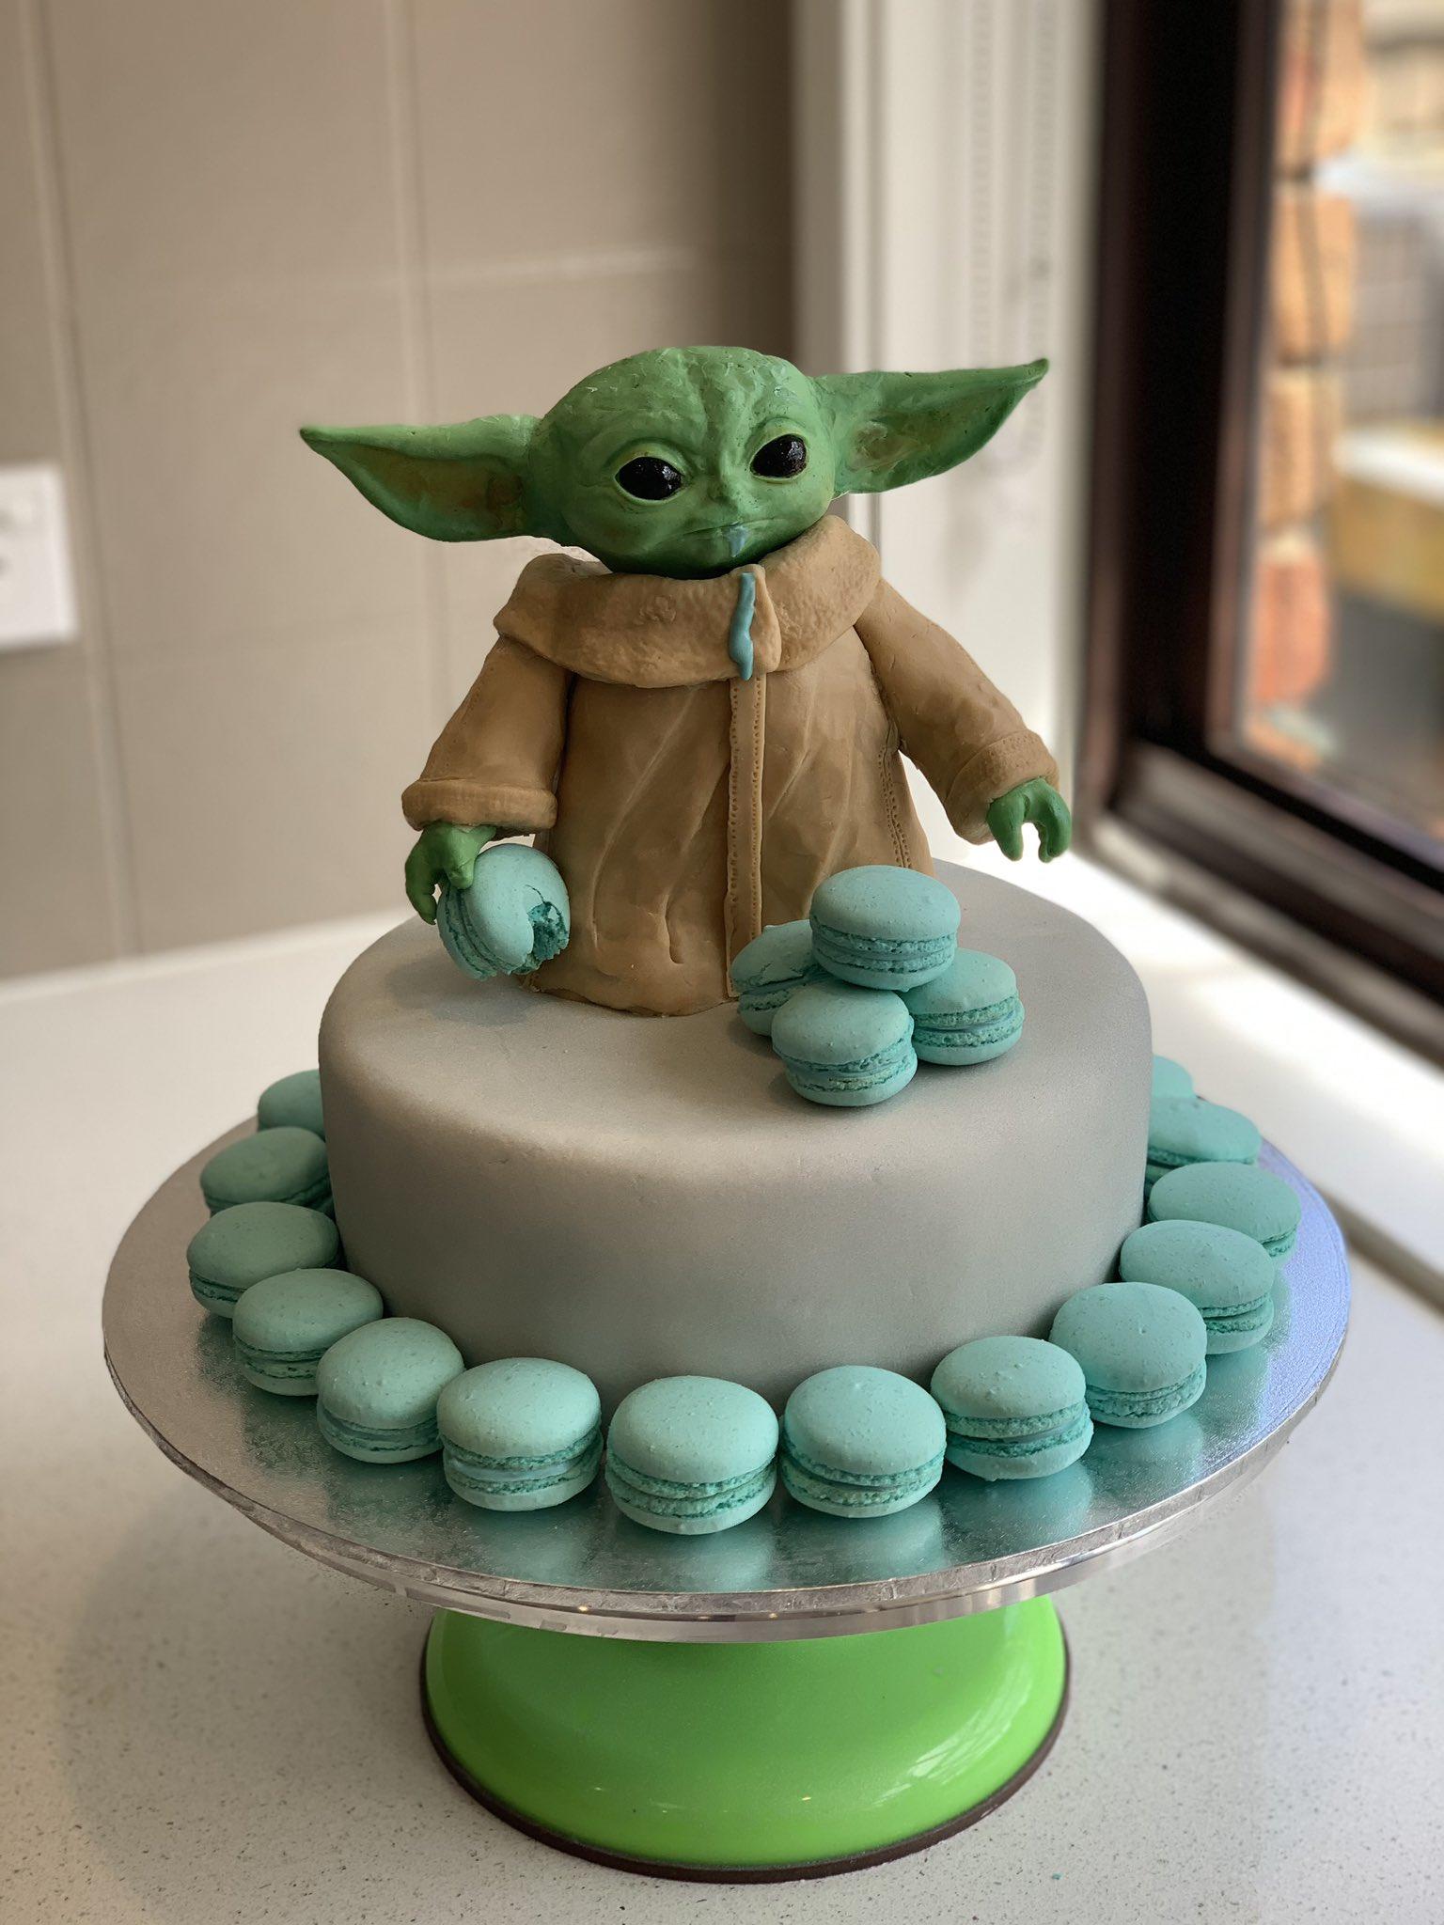
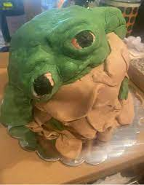
Métodos de medición de pobreza
Epistemología y métodos de medición
Metodologías y métodos en medición de pobreza
Acuerdos de la epistemología de la medición

Slide 13
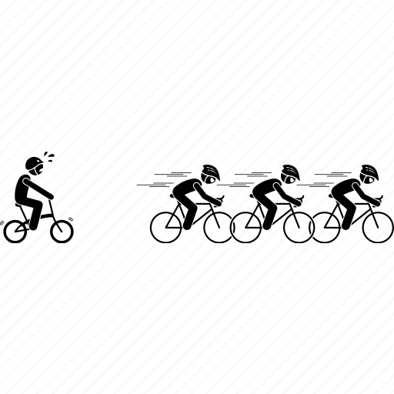
Medición de pobreza
Aunque el acuerdo contemporáneo de la epistemología de la medición es el uso de modelos, los estudios de pobreza van uno o varios pasos atrás
Psicometría
Ciencias sociales
(Pobreza)
Ciencias físicas
Metrología
Chemometría

Slide 14
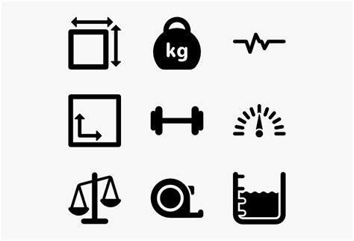
¿Qué es medir?
Siglo pasado
Teoría representacional de la medición: Asignación de propiedades a numerales bajo ciertas reglas
Presente
Medición basada en modelos: La medición es un proceso inferencial a partir de modelos y experimentos

Slide 15
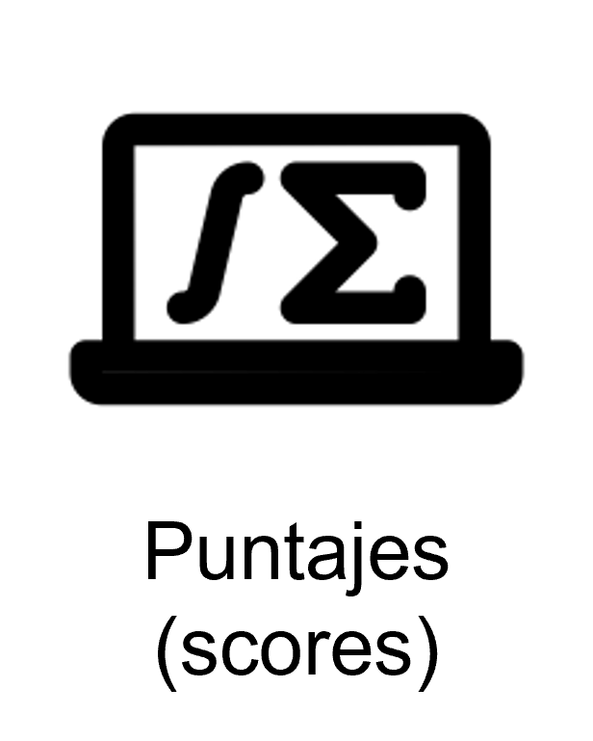

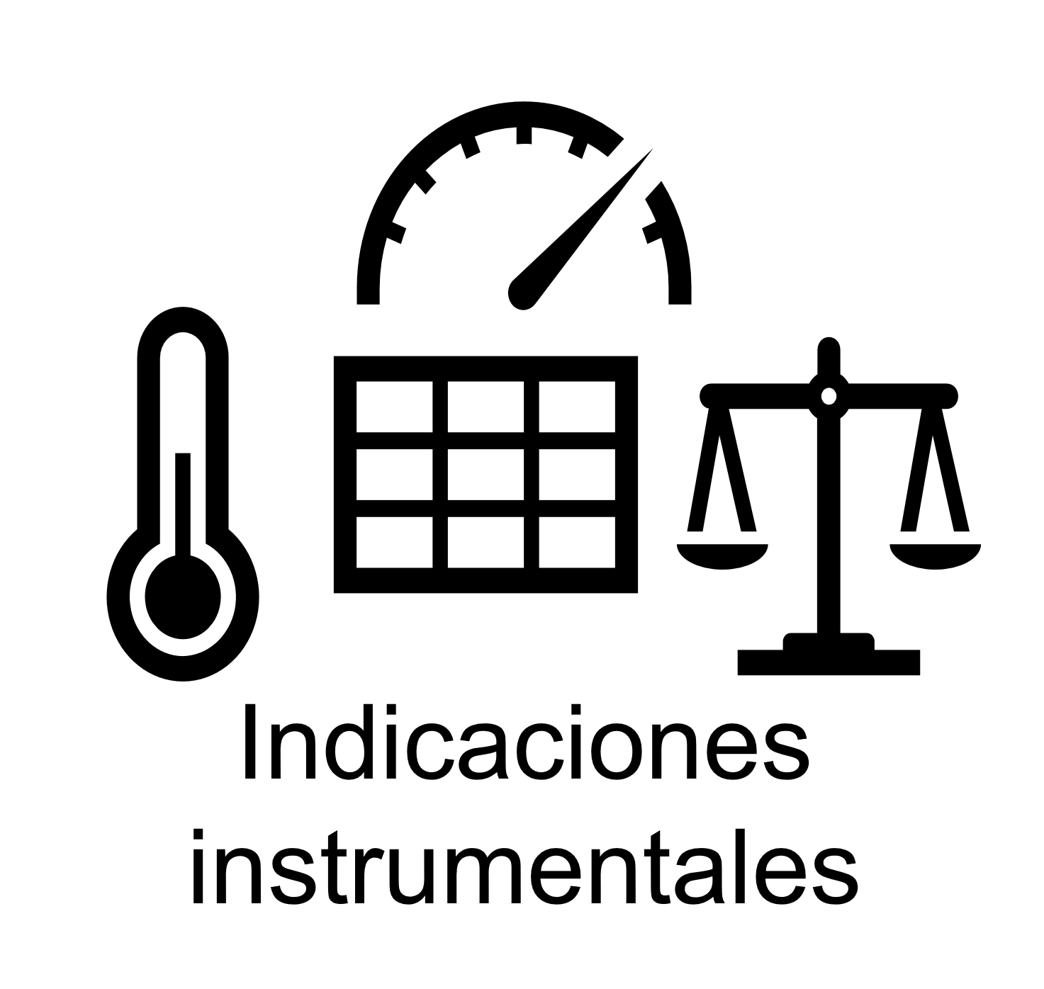

Fenómenos
(ante los ojos)
≠
Observación (codificada)
Fenómenos
(ante los ojos)
≠
Objetos científicos
Datos
≠
Estimadores
Puntajes
≠
Objetos científicos

Slide 16




Los referentes
El mundo (natural) allá afuera
Los fenómenos (ante los ojos)
Sistema bajo medición

Slide 17







Lectura/propiedad de los instrumentos
Generación/fuente de datos
Indicaciones (sin compromiso)
Variables en bases
Indicaciones instrumentales

Slide 18

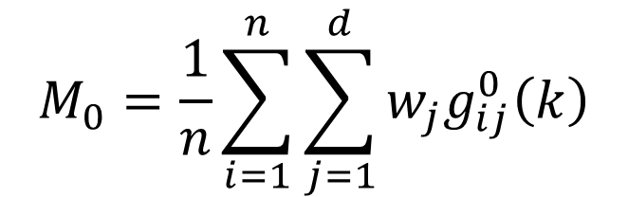
Procesamiento/transformación/ajuste de datos
Modelaje estadístico
Método de agregación
$$M_{0}=\frac{1}{n}\sum_{i=1}^{n}{\sum_{j=1}^{d}{w_{j}g_{ij}^{0}\left(k\right)}}$$
Puntajes (scores)
X_{ik} = [ a_{k} + b_{k} (T_{i}) ] + E_{ik}

Slide 19


Afirmación de conocimiento acerca de una o más cantidades atribuidas al sistema bajo medición
Formuladas en clave de objetos científicos, conceptos abstractos y universales –e.g. masa, corriente, temperatura, duración, pobreza
Resultados de Medición

Slide 20
Aspecto material
(interacción concreta, conocida)
Fenómenos
(ante los ojos)
≠
Observación (codificada)
Fenómenos
(ante los ojos)
≠
Objetos científicos
Datos
≠
Estimadores
Subdeterminados
(componente interpretativo)
Aspecto epistémico
(representación abstracta)
Puntajes
≠
Objetos científicos

Slide 21
Indicaciones vs resultados
Indicaciones instrumentales (lecturas; propiedad del instrumento en su estado final)
Resultados de medición (estimado del valor de una cantidad bajo medición, con incertidumbre asociada)
Volumen de la columna de mercurio en un termómetro
Posición de una aguja en relación con el dial de un amperímetro
Número de ciclos (“tics”) generado por un reloj
Temperatura estimada con incertidumbre
Corriente eléctrica estimada con incertidumbre
Duración estimada con incertidumbre
Naturaleza inferencial de la medición
Los resultados de medición sólo pueden ser inferidos una vez que el instrumento ha sido subsumido bajo un modelo idealizado que les relaciona (son modelo-dependientes)

Slide 22
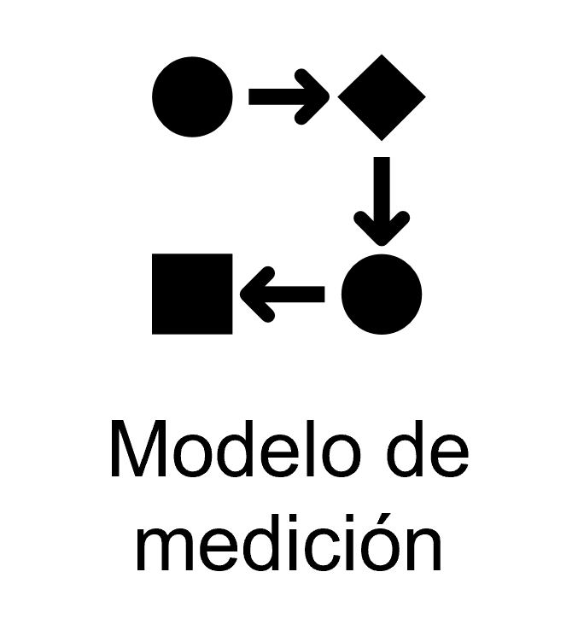
Fenómenos
(ante los ojos)
≠
Observación (codificada)
Fenómenos
(ante los ojos)
≠
Objetos científicos
Datos
≠
Estimadores
Puntajes
≠
Objetos científicos

Slide 23
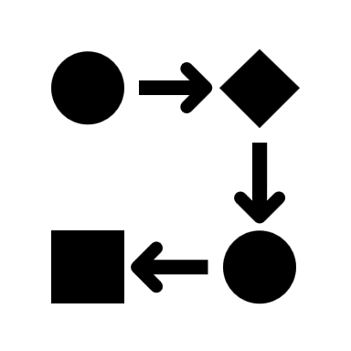

Un papel reconocido ya por Duhem (1914), Kuhn (1961) y Suppes (1962)
“Si el experimento de física fuera la simple constatación de un hecho, sería absurdo introducir en él correcciones. Una vez que el observado hubiera mirado atenta, cuidadosa y minuciosamente, sería ridículo decirle: lo que ha visto no es lo que debería haber visto; permítame que haga unos cálculos que le enseñarán lo que debería haber constatado” Duhem (1914)
Modelo de medición

Slide 24
Descripción transparente del sistema físico de transmisión de información (cómo son producidos los datos)
Permite la rastreabilidad/trazabilidad de la generación de los resultados de la medición (a lo largo de cada eslabón de la cadena) en su relación con aquello que se quiere medir
Establece relaciones cuantitativas entre aquello que se quiere medir y el resultado de su medición
Generativos: genera instancias de datos (input-output de acuerdo con el proceso de medición idealizado)
Modelo de medición

Slide 25
Indispensable para hablar de error en la medición: la discrepancia entre el valor obtenido bajo el proceso de medición ideal (lo que debió haberse observado) y el obtenido con el proceso de medición que de hecho tuvo lugar (lo observado)
Sólo bajo el modelo es posible evaluar la interpretabilidad representacional de los puntajes (su validez)
Coherencia de los supuestos con las teorías contextuales relevantes
Consistencia mutua de resultados con diferentes instrumentos, ambientes y modelos
Sin modelo no hay medición
Modelo de medición

Slide 26
“Sin modelo no hay medición”
Modelo de medición

Slide 27
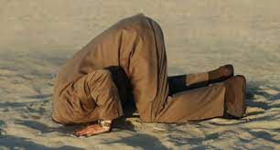
Historia de la medición de la pobreza
La medición de pobreza suele entenderse como la discusión sobre distintos métodos de medición de pobreza
Cada método es válido en sus propios términos
Nunca se tuvo una discusión sobre el significado de medir en pobreza

Slide 28
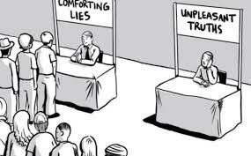
Consideren dos mediciones A (NBI 1: 30%) y B (NBI 2: 40%) de pobreza multidimensional
Teoría representacional: Ambas asignan numerales a cierta propiedad siguiendo ciertas reglas
¿Cómo dirimir la disputa sobre la medición con menor error?
No se podía porque la noción de error de medición ha estado, mayormente, ausente

Slide 29
Medición de pobreza
Aunque el acuerdo contemporáneo de la epistemología de la medición es el uso de modelos, los estudios de pobreza van uno o varios pasos atrás
NBI - MPI
Privación relativa

Slide 30
¿Hay modelos de medición?
NBI
Capacidades
Privación relativa
¿Qué requisitos deberían de satisfacer?

Slide 31
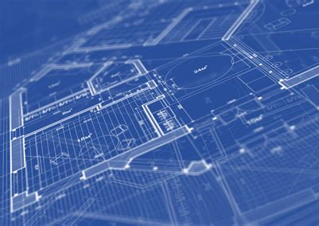
¿Hay modelos de medición en los estudios de pobreza?
Si la pobreza es multidimensional:
¿Cuál es la relación entre recursos y carencias?
¿Cómo se estructuran las carencias en las dimensiones?
¿Cuántas dimensiones hay?
¿Cuál es la relación entre dichas dimensiones?
¿En qué sentido son sumables / agregables?
¿Cuál es la relación entre los puntajes obtenidos y la pobreza?

